Slide 1


Curso Práctico de Bioestadística Con Herramientas De Excel
Fabrizio Marcillo Morla MBA
barcillo@gmail.com
(593-9) 4194239

Slide 2

Fabrizio Marcillo Morla
Guayaquil, 1966.
BSc. Acuicultura. (ESPOL 1991).
Magister en Administración de Empresas. (ESPOL, 1996).
Profesor ESPOL desde el 2001.
20 años experiencia profesional:
  Producción.
  Administración.
  Finanzas.
  Investigación.
  Consultorías.
Otras Publicaciones del mismo autor en Repositorio ESPOL

Slide 3
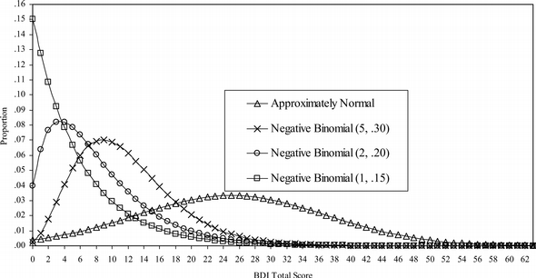
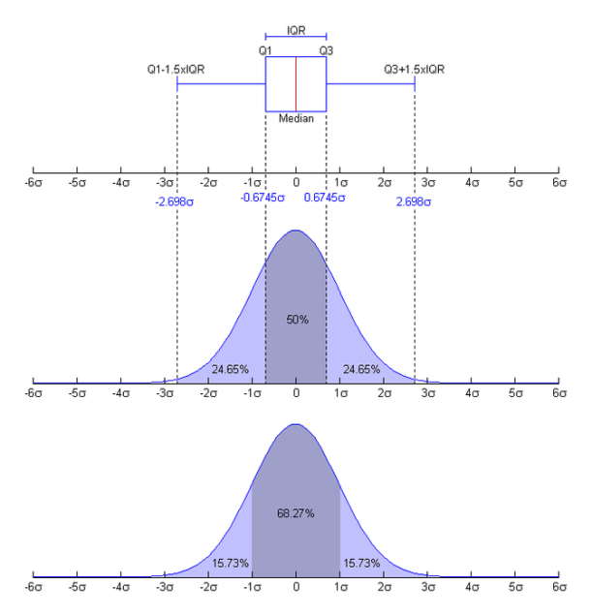
Capitulo 2
Distribuciones de Probabilidad

Slide 4
Distribución de Probabilidad
Una distribución o densidad de probabilidad de una variable aleatoria x es la función de distribución de la probabilidad de dicha variable
  Área de curva entre 2 puntos representa la probabilidad de que ocurra un suceso entre esos dos puntos.
Distribuciones probabilidad pueden ser discretas o continuas, de acuerdo al tipo de.
Hay infinidad distribuciones probabilidad, (1 c/población), pero hay ciertas distribuciones “modelo”:
  Normal
  Binomial
  Ji-cuadrado
  "t" de Student,
  F de Fisher
-1 0 +1

Slide 5
Distribución binominal
Describe la probabilidad de una variable dicotómica independiente.
Notes:
Esta gráfica describe la distribución de la probabilidad del número de hombres en un grupo de 10. Es la distribución binominal que describe la característica de una variable, que sólo puede tomar dos valores.
La altura de cada barra es menor a 1 y la suma de todas las barras es = 1.
Cuando la más alta probabilidad está cercana a la mitad del rango, la distribución es simétrica. Cuando la más alta probabilidad está cerca de los límites del rango, la distribución está sesgada. Esta sesgada a la derecha si la más alta probabilidad está cercana al 0 y está sesgada a la izquierda si la más alta probabilidad está cercana al 10 (en este ejemplo).

Slide 6
Utilidad
Se utiliza en situaciones cuya solución tiene dos posibles resultados.
  Al nacer un/a bebé puede ser varón o hembra.
  En el deporte un equipo puede ganar o perder.
  Un tratamiento médico puede ser efectivo o inefectivo.
  Vivo / muerto; enfermo / sano; verdadero / falso
  Prueba múltiple 4 alternativas: correcta o incorrecta.
  Algo puede considerarse como Éxito o Fracaso
“Experimentos de Bernoulli”
Usos:
  Estimación de proporciones
  Pruebas de hipotesis de proporciones

Slide 7
Propiedades de un experimento de Bernoulli
En cada prueba del experimento sólo hay dos posibles resultados: Éxitos o Fracasos.
El resultado obtenido en cada prueba es independiente de los resultados obtenidos en pruebas anteriores.
La probabilidad de un suceso (p) es constante y no varía de una prueba a otra.
La probabilidad del complemento (1- p) es q .
Si repetimos el experimento n veces podemos obtener datos para armar una distribución binomial.

Slide 8
La Distribución Binomial
Ejemplo distribución probabilidad discreta.
Formada por serie experimentos Bernoulli.
Resultados de cada experimento son mutuamente excluyentes.
Para construirla necesitamos:
  La cantidad de pruebas n
  La probabilidad de éxitos p
  Utilizar la función matemática P(x=k).

Slide 9

La función P(x=k)
Función de la distribución de Bernoulli:
  k = número de aciertos.
  n = número de experimentos.
  p = probabilidad de éxito, como por ejemplo, que salga "cara" al lanzar la moneda.
  1-p = “q”
Excel =DISTR.BINOM(k , n, p, acumulado)
  Acumulado = falso : solo para x=k
  Acumulado = Verdadero : para x≤k
Ejercicio03 - DistribucionBinomial.xlsx

Slide 10

Ejemplo 1
¿Probabilidad de obtener 6 caras al lanzar una moneda 10 veces?
El número de aciertos k es 6. Esto es x=6
El número de experimentos n son 10
La probabilidad de éxito p = 0.50
La fórmula quedaría:
P (k = 6) = 0.205
Es decir, que la probabilidad de obtener 6 caras al lanzar 10 veces una moneda es de 20.5% .

Slide 11

Ejemplo 2
¿Probabilidad de obtener cuatro veces el número 3 al lanzar un dado ocho veces?
El número de aciertos k es 4. Esto es x=4
El número de experimentos n son 8
Probabilidad de éxito p = 1/6 ( 0.1666)
La fórmula queda:
P (k = 4) = 0.026
Es decir, probabilidad de obtener cuatro veces el números 3 al tirar un dado 8 veces es de 2.6%.

Slide 12
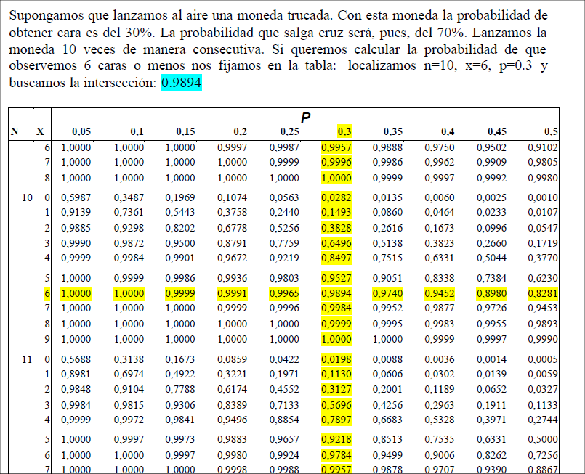
Tabla o Excel?

Slide 13
Media, Varianza, y Desviación Estandar en Distribución Binomial

Slide 14
Ejemplo
Al adivinar al azar un examen de 100 preguntas multiples, cada una con 4 posibles respuestas:

Slide 15
En resumen
  La distribución binomial se forma de una serie de experimentos de Bernoulli
  La media (μ) en la distribución binomial se obtiene con el producto de n x p
  La varianza (σ² ) en la distribución binomial se obtiene del producto de n x p x q.
  El valor de q es el complemento de p y se obtiene con 1 – p.

Slide 16
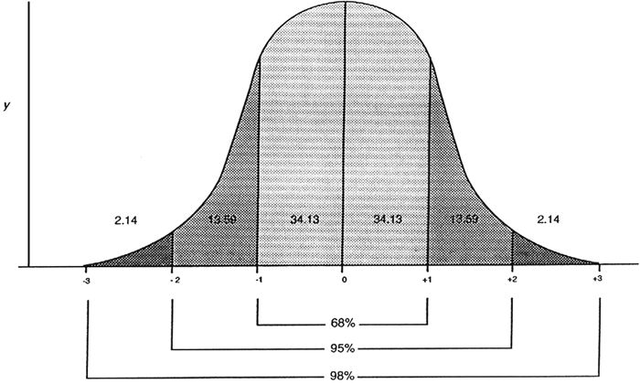
Distribución Normal
Descubierta en 1733 por el francés Moiure, descrita también por Laplace y Gauss (sinónimo de la forma gráfica de esta distribución).
Importancia práctica de esta distribución teórica:
  Muchos fenómenos distribuidos suficientemente Normal que distribución es la base de gran parte de la teoría estadística usada por los biólogos.
  Distribución de promedios.
  Distribución de errores.

Slide 17
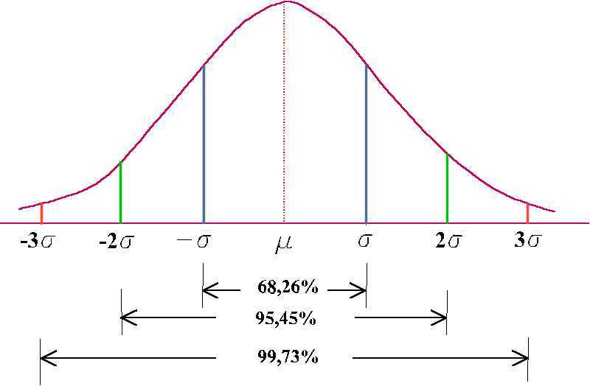
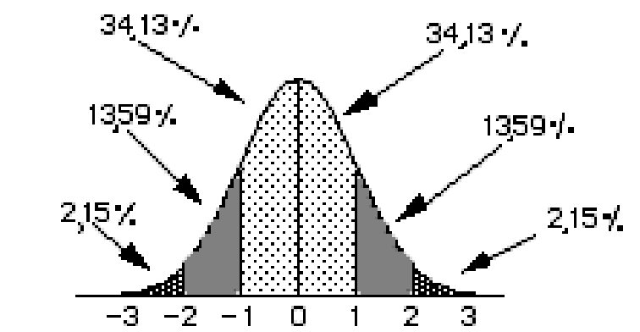
Características D. Normal
Área bajo la curva entre 2 puntos representa probabilidad que ocurra un hecho entre esos dos puntos
Su dominio va de menos infinito a más infinito;
Es simétrica con respecto a su media;
Tiene dos colas y es asintótica al eje x por ambos lados;
El valor del área debajo de toda la curva es igual a 1;
El centro de la curva está representado por la media poblacional (μ).
Para cualquier curva normal, el área de -σ a +σ es igual a 0.6827; de -2σ a +2σ de 0,9545 y de -3σ a +3σ de 0,9973;
Distribución muestreal de varios estadísticos, como ‾x es normal e independiente de distribución de la población.

Slide 18
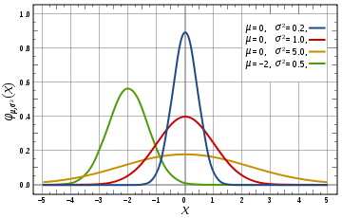
D. Normal Tipificada (estandarizada)
Distribución especial que representa a todas las variables aleatorias normales y que es la distribución de otra variable normal llamada Z:
=NORMALIZACION(x;media;desv_estándar)
Z se la conoce como variable aleatoria estandarizada.
Esta función se caracteriza por tener media igual a cero y desviación tipificada igual a uno : N(0,1)
Representa a todas las distribuciones Normales. Igual densidad de probabilidad, si medimos desviaciones de media en base a σ.
Valores obtenidos de tabla Normal válidos para todas las distribuciones Normal de media = μ y varianza =σ².

Slide 19
Densidad de Probabilidad
N (0,1) y N(μ ,σ²)

Slide 20
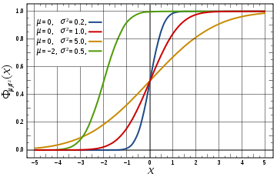
Probabilidad Acumulada
N (0,1) y N(μ ,σ²)

Slide 21
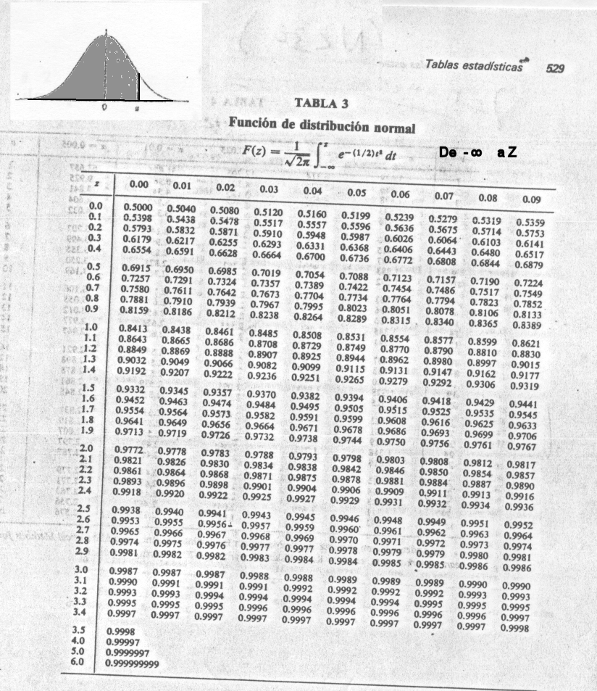
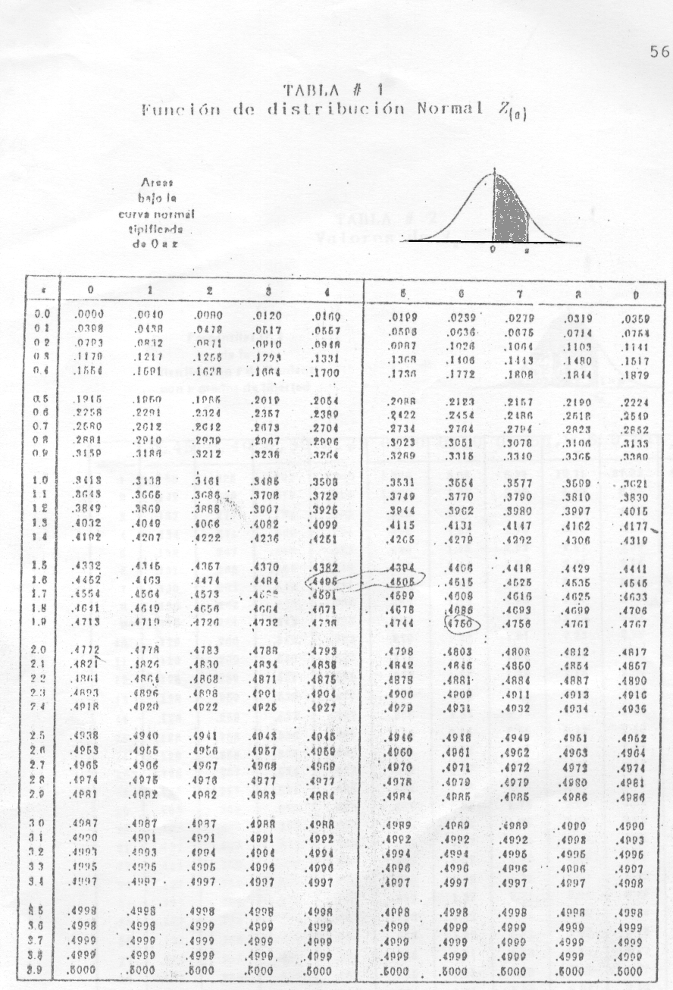
Tabla Distribución Z
=DISTR.NORM.ESTAND(Z)

Slide 22
Uso de Tabla Distribución Z
Para determinar la probabilidad de ocurrencia de un suceso entre 2 puntos debemos determinar el área bajo la curva entre dichos puntos.
Depende tipo de tabla. Usaremos tabla de -∞ a X, ya que da la probabilidad acumulada al igual que Excel.
Existen otros tipos de tabla
  0 a X, X a ∞, etc.
  Debemos razonar siempre como determinar el área.
En nuestra tabla, para determinar P(-∞ a X) o P(Z ≤ X):
  Buscamos en la columna izquierda de la tabla el valor del entero y primer decimal
  Buscamos en la fila superior el valor del segundo decimal,
  Interceptamos ambos valores obteniendo el valor de P.
  Interpretamos este valor

Slide 23
Probabilidad Normal Excel
=DISTR.NORM.ESTAND(Z)
Devuelve la función de distribución normal estándar acumulativa. La distribución tiene una media de 0 (cero) y una desviación estándar de uno. Use esta función en lugar de una tabla estándar de áreas de curvas normales
Ejercicio 03 - DistribucionNormal.xlsx

Slide 24
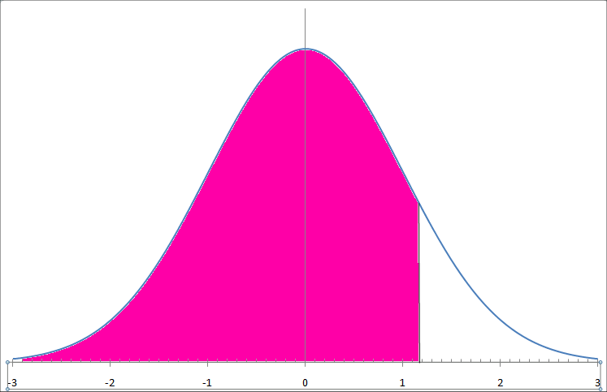
Uso Tabla Normal Estándar (a)
Obtenga la probabilidad de que Z obtenga los siguientes valores:
P (Ζ ≤ 1.17)
  Buscamos en la columna izquierda de la tabla el valor 1.1, y en la primera fila el valor 0.07, interceptamos ambos valores obteniendo el valor de 0.8790, que es el valor que buscábamos:
P(Ζ ≤ 1.17) = 0.879

Slide 25
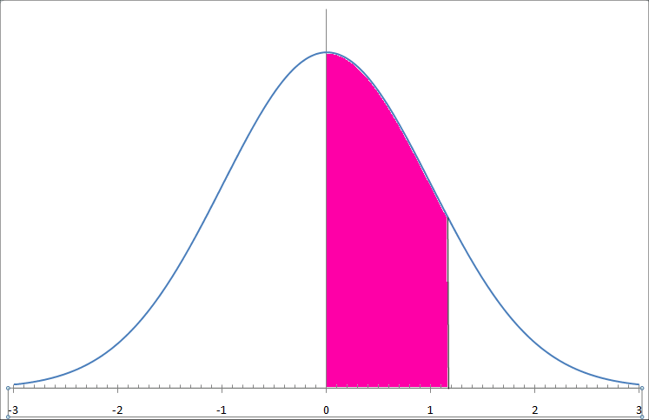
Uso Tabla Normal Estándar (b)
P(0≤ Z ≤ 1.17)
  Esto lo podemos escribir de la siguiente forma también:
P(Z ≤1.17) - P(Z ≤ 0)
  El primer término lo conocemos, por que lo resolvimos en el literal a.
  Para el segundo término sabemos que la distribución normal es simétrica y que su área total es igual a 1, por lo tanto el área que hay de -∞ a 0 (P(Z ≤ 0)) es igual a 1/2 = 0.5.
  Por lo que el valor que buscábamos estará dado por:
P(0≤ Z ≤ 1.17) = 0.879 - 0.5 = 0.379

Slide 26
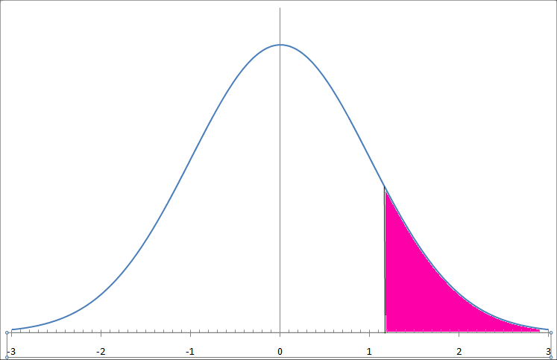
Uso Tabla Normal Estándar (c)
P(Z ≥ 1.17)
  Sabiendo que el área total bajo toda la curva Normal de -∞ a +∞ es igual a 1, y conociendo el valor del área de -∞ a 1.17, el valor del área de 1.17 a +∞ será:
1 - P(Z ≤ 1.17) = 1 - 0.879 = 0.121

Slide 27
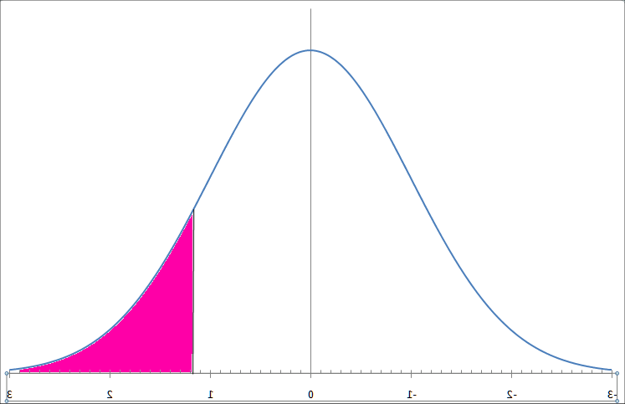
Uso Tabla Normal Estándar (d)
P(Z ≤ -1.17)
  Como estamos tratando con una curva simétrica, este valor será el mismo que el del literal c:
P(Z ≤ -1.17) = P(Z ≥ 1.17) = 0.121

Slide 28
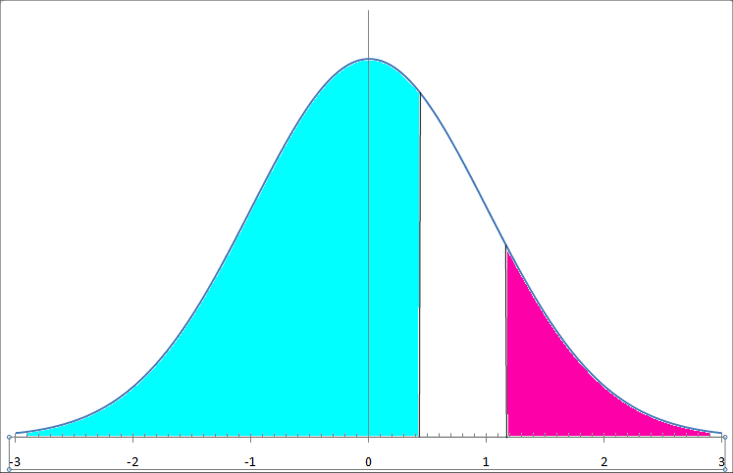
Uso Tabla Normal Estándar (e)
P(0.42≤ Z ≤ 1.17)
  Al igual que en el literal b, esto lo podemos escribir como:
P(Z ≤1.17) - P(Z ≤ 0.42).
  El primer valor lo conocemos, el segundo lo encontramos en la tabla de la misma forma:
P( Z ≤ 1.17) – P(Z ≤ 0.42)= 0.879-0.6628= 0.2162

Slide 29
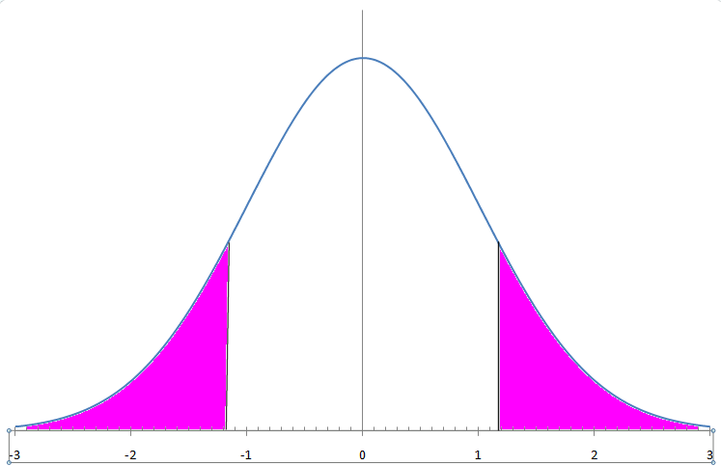
Uso Tabla Normal Estándar (f)
P(|Z| ≥ 1.17)
  Determinar el área de -∞ a -1.17 y de 1.17 a +∞. Como la curva es simétrica, simplemente multiplicamos el valor de P(Z ≥ 1.17) del literal c por 2:
P(|Z| ≥ 1.17) = 2 x P(Z ≥ 1.17) = 2 x 0.121 = 0.242

Slide 30
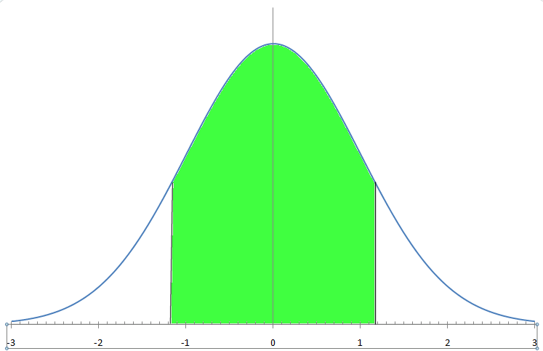
Uso Tabla Normal Estándar (g)
P(|Z| ≤ 1.17)
  Área dada por 1 menos valor literal h, ya que el valor total del área es igual a 1:
P(⏐Z⏐ ≤ 1.17) = 1- P(⏐Z⏐≥ 1.17) = 1 - 0.242 = 0.758

Slide 31
Tabla Distribución Z Inversa
Otro caso diferente para el cual podemos utilizar la tabla es para encontrar el valor de Z después del cual se encuentra un α x 100 % del área de la curva.
Esto equivale a decir buscar el valor de Z cuya probabilidad de ser mayor sea 100 x α %, o en su defecto que su probabilidad de ser menor sea de (1-α)x100 %

Slide 32
Inverso Normal Excel
=DISTR.NORM.ESTAND.INV(probabilidad)
Devuelve el inverso de la distribución normal estándar acumulativa. Calcula el valor de Z en donde el área de la curva a su izquierda es igual a la probabilidad buscada.
Se calcula con base en iteraciones, y el grado de precisión puede variar.

Slide 33
Inverso Tabla Normal(0,1) (a)
Hallar el valor de Z antes del cual se encuentra el 0.879 del área de la curva
  Buscamos en el cuerpo de la tabla el valor correspondiente a 0.8790. Vemos en la columna que corresponde al valor 1.1, y en la primera fila el valor a 0.07, lo que nos da
  Z(1-0.879)=1.17

Slide 34
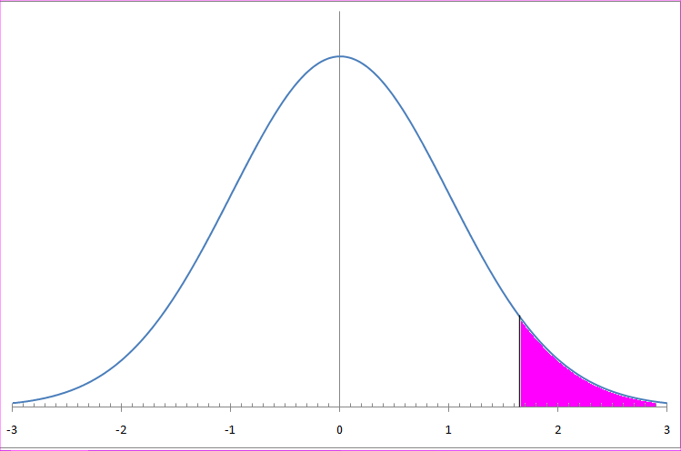
Inverso Tabla Normal(0,1) (b)
Hallar el valor de Z después del cual se encuentra el 5% del área de la curva:
  Esto corresponde a un valor de α = 0.05
  Esto equivale a decir buscar el valor de Z tal que:
  P(Z ≥ x) = 0.05
  Buscamos en la tabla el valor de 1 - 0.05 = 0.95
  Este se encontraría en la fila correspondiente a 1.6, entre los valores de las columnas 4 (0.9495) y 5 (0.9505), interpolamos 4.5, y Z sería igual a 1.645.
Z_{(0.05)} = 1.645

Slide 35
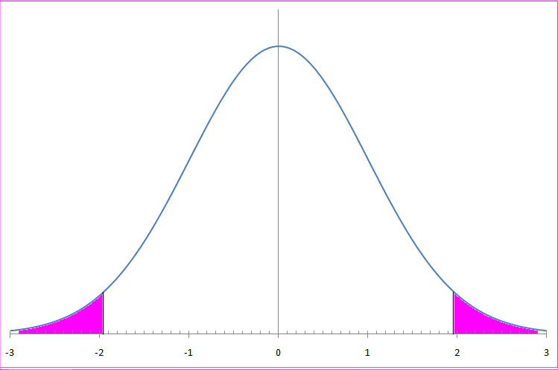
Inverso Tabla Normal(0,1) (c)
Hallar el valor de Z tal que el área sobre el mas el área bajo -Z sea igual a 0.05:
  Esto equivale a decir buscar el valor de Z tal que:
  P(|Z| ≥ x) = 0.05
  Como es una curva simétrica: α/2 = 0.05/2=0.025
  Buscamos en la tabla el valor de 1 - 0.025 = 0.95
Z_{(0.025)} = 1.96

Slide 36
Inverso Tabla Normal(0,1)
(d) Hallar el valor de Z después del cual se encuentra el 1% del área de la curva:
  Esto corresponde a un valor de α = 0.01
  En Excel =DISTR.NORM.ESTAND.INV(0.99)
Z_{(0.01)} = 2.326
(e) Hallar el valor de Z tal que el área sobre el mas el área bajo -Z sea igual a 0.01:
  Como es una curva simétrica: α/2 = 0.01/2=0.005
  En Excel =DISTR.NORM.ESTAND.INV(0.995)
Z_{(0.005)} = 2.576
Buscar en la tabla para comprobar

Slide 37
Distribución Normal (μ, σ)
Esto Ok! para curva N (0,1) pero y si queremos usarlo en población natural con μ≠0 y σ≠1?
No hay problema! Tipificamos valor de x en nuestra distribución Normal con fórmula:
Y procedemos a buscar la probabilidad para este valor determinado.
Z no es más que el número de desviaciones estándares a la que se encuentra x de μ.

Slide 38
Tipificar en Excel
= NORMALIZACION(x,μ,σ)
  Valor normalizado de distribución caracterizada por los argumentos media y desv_estándar : Z =(‾x-μ)/σ
=DISTR.NORM(x,μ,σ, Verdadero)
  Calcula probabilidad de que un valor se encuentre bajo x en una distribución N(μ,σ): P(Z ≤ x)
DISTR.NORM.INV(P, μ,σ)
  Devuelve el valor x abajo del cual se encuentra el Px100% del área de la curva para una distribución N(μ,σ).

Slide 39
Ejercicio
Encontrar la probabilidad que al muestrear una piscina con una población Normal con peso μ=5g y σ²=4 encontremos un valor > 7.78g.
  Como σ²=4, entonces σ = 2.
  Calculamos el valor de Z:
  Y luego calculamos la probabilidad de que Z sea mayor a este valor en la tabla:
  P(Z ≥ 1.39) = 1-0.9177=0.0823
  En Excel lo podemos hacer directo o por pasos
En la misma piscina calcular entre que valores de peso se encuentra el 95% de la población

Slide 40
Distribución Derivada
Al muestrear repetidamente una población, obtenemos distribución de sus ‾x.
Distribución Derivada es Normal, independiente de distribución de la Población.
μ de población de ‾x de tamaño n es igual a la μ de población original, y varianza es 1/n de varianza poblacional :
μ_{‾x} = μ σ²_{‾x} = σ²/n
Teorema Central del Límite

Slide 42
Ejercicio
Encontrar la probabilidad que al sacar una muestra de tamaño n=16 de una población con μ=10 y σ²=4 encontrar un promedio ≥ 11.
  ‾x es una muestra de población normal derivada con:
μ_{‾x} = μ = 10 ; σ²_{‾x} = σ²/n = 4/16 = 1/4; σ_{‾x} = ½
  Buscamos distancia de nuestro promedio a la media:
  Buscando en la tabla: P(Z ≥ 2) = 0.228
Por lo que podemos decir que la probabilidad de sacar un muestreo de n = 16 y ‾x ≥ 11 es de 2.28%, lo cual se considera “poco usual”.

Slide 43
Taller Practico
Calcular la distribución derivada para muestras de n= 10 para las bolas de bingo

Slide 44
Distribución “t” de Student
Desarrollada con base en distribuciones de frecuencia empíricas por William Gosset, (a) “Student”.
  “The probable error of a mean” Biometrika 1908
Cervecero - estadístico con dificultadas al usar distribución Normal en muestras pequeñas.
Sin embargo fue Fisher el que encontró mas aplicaciones para esta

Slide 45
Distribución “t” de Student
Distribución muestreal del promedio se ajusta muy bien a la distribución Normal cuando se conoce σ. Si n es grande, esto no presenta ningún problema, aun cuando σ sea desconocida, por lo que en este caso es razonable sustituirla por s.
Sin embargo, en el caso de usar valores de n < 30, o sea en el caso de pequeñas muestras, esto no funciona tan bien.

Slide 46
Distribución “t” de Student
Definiendo el estadístico t:
Se puede probar que siendo ‾x el promedio de una muestra tomada de una población normal con media μ y varianza σ², el estadístico t es el valor de una variable aleatoria con distribución "t" de Student y parámetro ν (grados de libertad) = n-1.

Slide 47
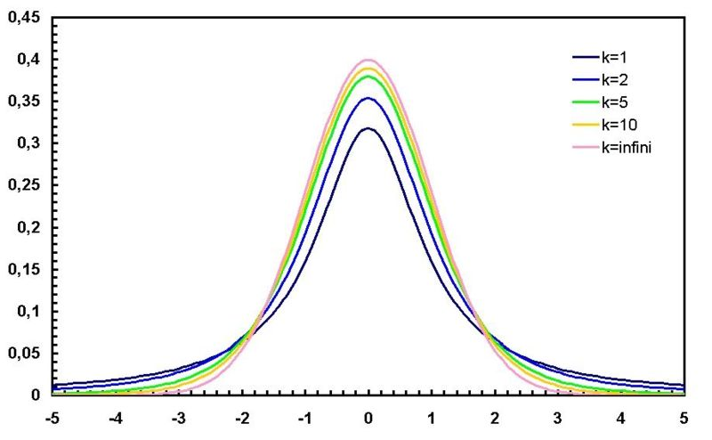

Slide 48
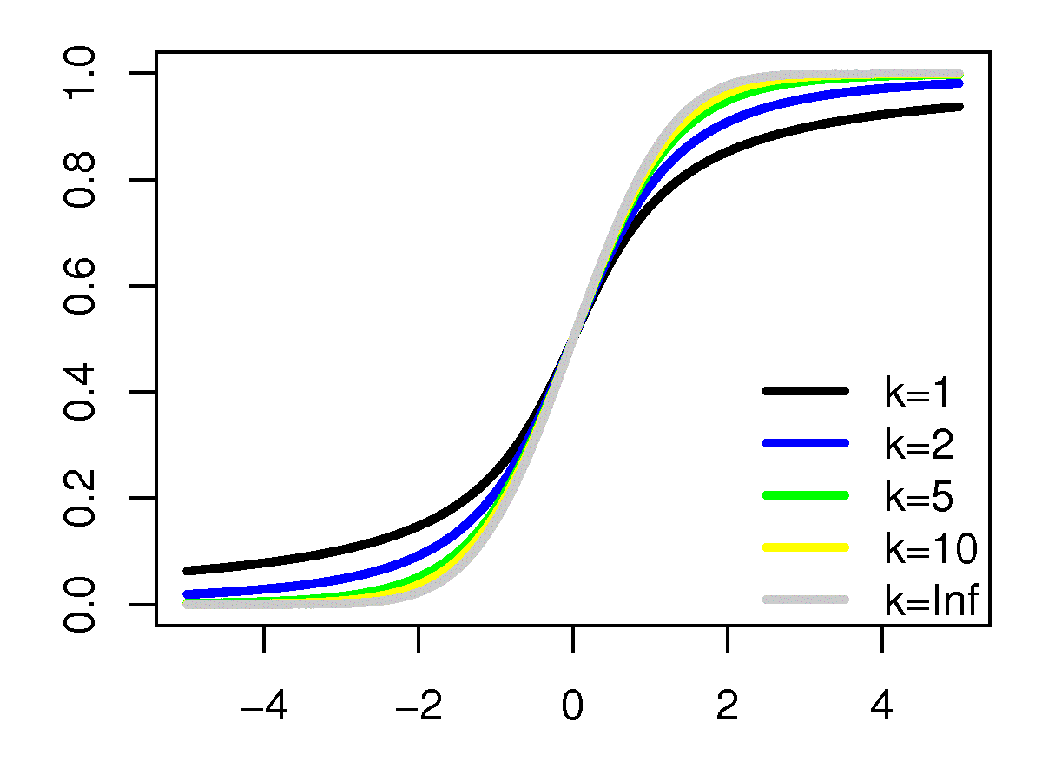

Slide 49
Características Distribución “t”
Tiene media igual 0, es asintótica al eje x y su dominio va de - ∞ a +∞;
El área bajo la curva desde -∞ a +∞ es igual a 1
μ = 0, σ² depende parámetro ν (grados libertad)
Varianza > 1, pero se aproxima a 1 cuando n⇒∞
Al aumentar n, la distribución “t se aproxima a la Normal; n > 30 ó más, excelente aproximación
Entre las aplicaciones:
  Estimación de intervalos de confianza para medias a partir de muestras pequeñas
  Pruebas de hipótesis basadas en muestras < 30

Slide 50
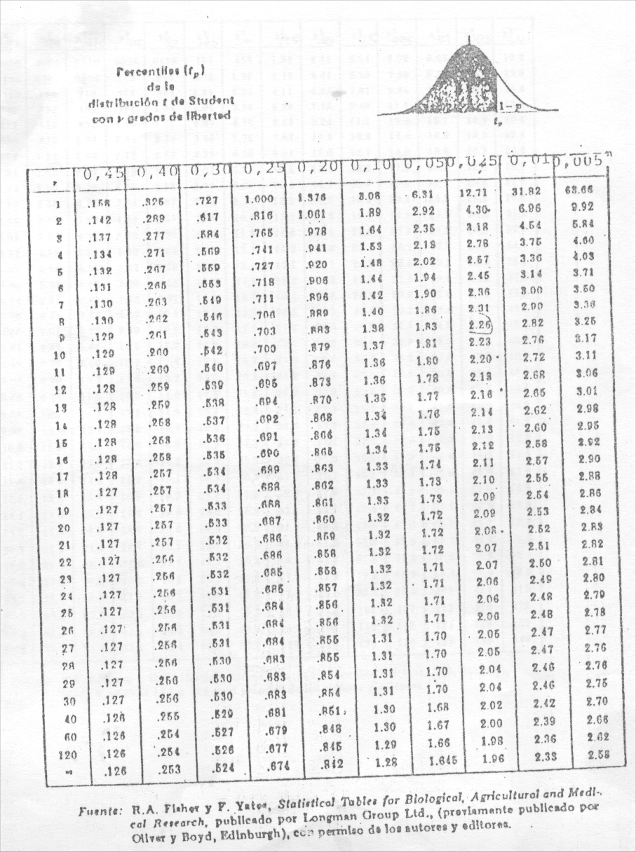
Tabla de Distribución “t”
Valores de t_{α} a la derecha de los cuales se encuentra el (100 x α)% área de la curva.
Localizamos la columna del valor de α y fila del valor de ν. La intersección de la fila y la columna nos dará el valor de t_{α}.

Slide 51
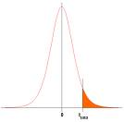
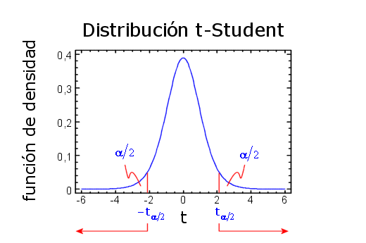
Probabilidad “t” en Excel
=DISTR.T(x,ν,colas)
  Devuelve el área a la derecha de x (α)
  x= valor de t (solo positivo)
  ν= grados de libertad
  Colas = 1 o 2 colas
    colas= 1, P( X>t )
    colas = 2, P(|X| > t); P(X > t o X < -t).

Slide 52
Probabilidad “t” Inversa en Excel
=DISTR.T.INV(α,ν)
  Devuelve el valor de t de dos colas, después del cual se encuentra el α x 100% del área de la curva.
  P(|X| > t) = P(X < -t o X > t).
  Para una cola, remplazar α por 2 α.

Slide 53
Ejercicio en tabla y Excel
Calcular la probabilidad de obtener un valor mayor que 2,26 en una distribución t con 9 gdl
Calcular la probabilidad de obtener un valor mayor que 2,26 o menor que -2,26 en una distribución t con 9 gdl
Calcular el valor de t después del cual se encuentre el 5% del área dela curva con 9 gdl
Calcular el valor de t para a= 0,05 con 9 gdl y dos colas

Slide 54
Ji-cuadrado
Distribución Ji-cuadrado es una función de densidad de probabilidad que representa la distribución muestreal de la varianza.
Definimos el estadístico Ji-cuadrado (χ2) como:

Slide 55
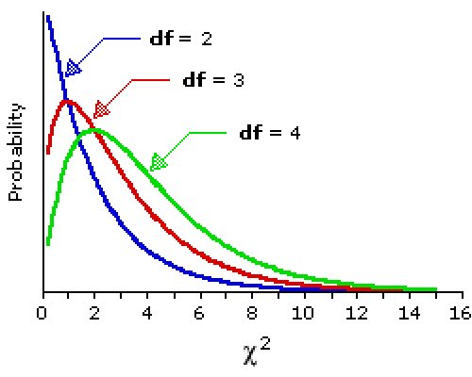

Slide 56
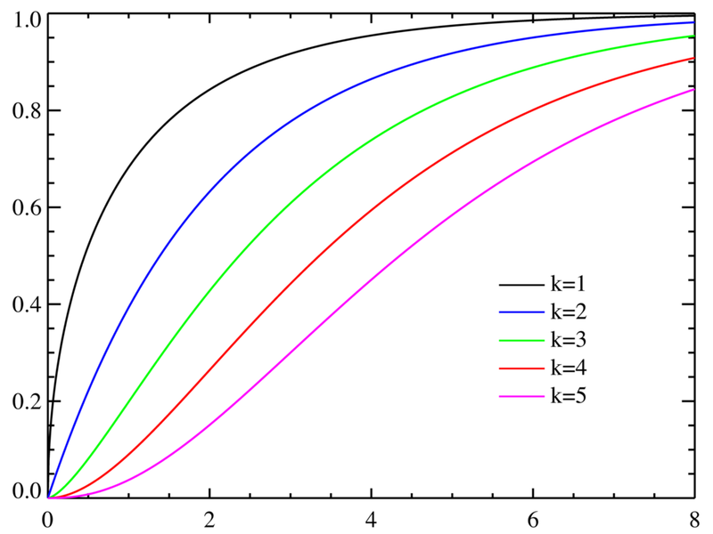

Slide 57
Caracteristicas Ji-cuadrado
Asimétrica y asintótica al eje x por la derecha;
Su dominio va de 0 a +∞
Area bajo la curva desde 0 a +∞ =1
Tiene parámetro ν = n-1 (g.d.l.)
Al aumentar n se aproxima a la normal
Representa distribución muestreal de varianza.
Entre las aplicaciones:
  Determinación intervalos confianza para varianzas
  Pruebas de hipótesis para una varianza
  Tablas de contingencia
  El ajuste de datos a una distribución dada conocida
  Las pruebas de independencia.

Slide 58
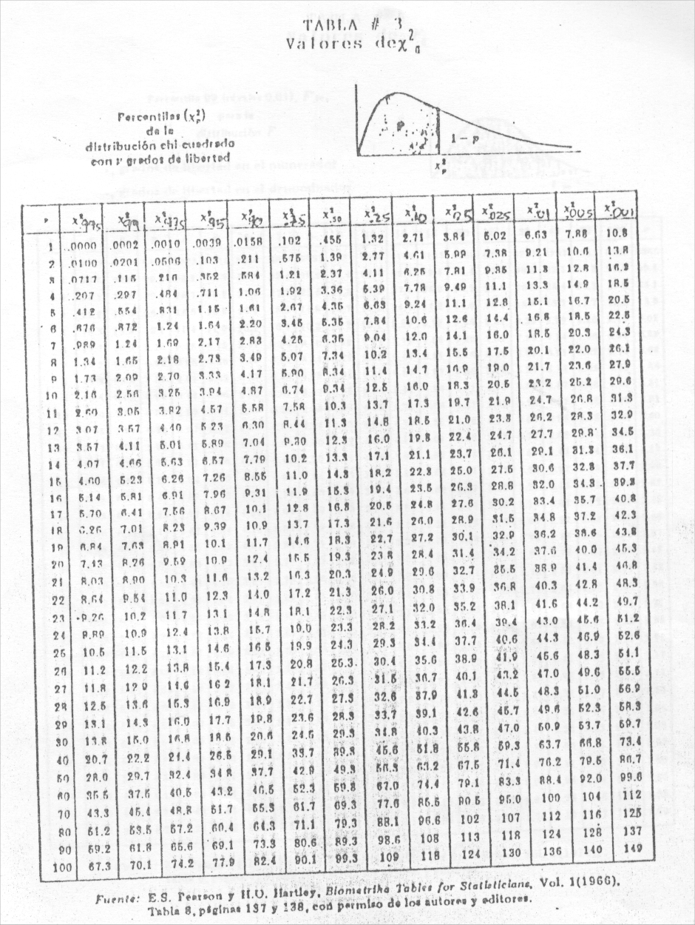
Tabla Distribución χ²
Valores χ² para varios ν,
Area a su derecha = α.
1ª columna = ν
1ª fila: áreas en la cola a la derecha de χ²
Cuerpo tabla son los valores de χ²

Slide 59
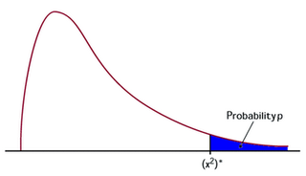
Probabilidad χ² Excel
=DISTR.CHI(x;ν)
Devuelve la probabilidad de una variable aleatoria continua siguiendo una distribución chi cuadrado de una sola cola con ν g.d.l.
P(X>χ²)

Slide 60
Probabilidad χ² Inversa Excel
=PRUEBA.CHI.INV(P,ν)
Devuelve el valor de χ² para una probabilidad dada, de una distribución Ji-cuadrado de una sola cola con ν g.d.l.

Slide 61
Ejercicios
Ejercicio06 - DistribucionJi-cuadrado.xlsx
Calcular la probabilidad de obtener un valor mayor de 23.7 en una distribución χ² con ν = 14 g.d.l.
Calcular el valor de χ² despues del cual se encuentre el 5% del área en una distribución Ji-cuadrado con 4 g.d.l.

Slide 62
Distribución "F” de Fisher
Tambien llamada "F” de Fisher - Schnedecor
Representa la distribución muestreal de la razón de dos varianzas. Es decir que se obtiene de la razón de dos distribuciones Ji-cuadrado.
Definimos el estadístico F como:
El cual es el valor de una variable aleatoria que tiene distribución F con parámetros ν₁=n₁-1 y ν₂=n₂-1.

Slide 63
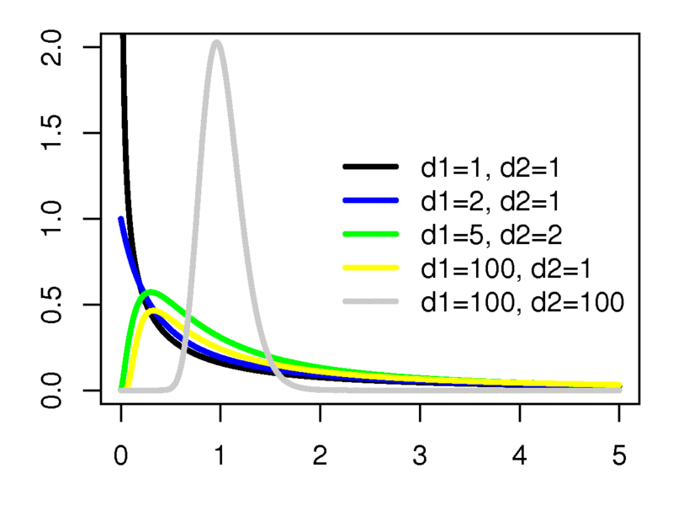

Slide 64
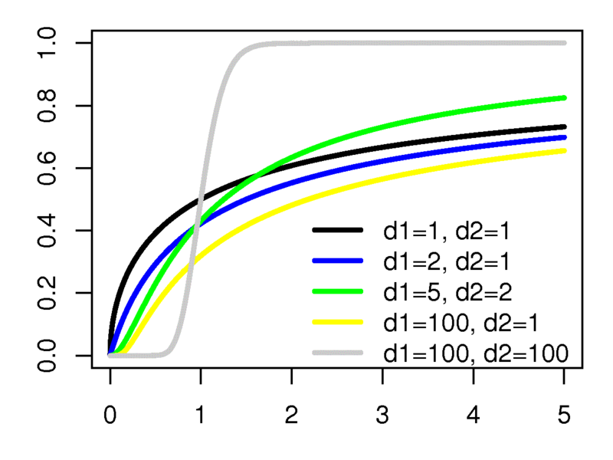

Slide 65
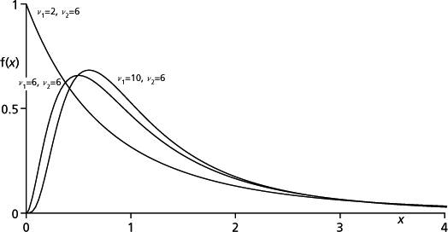
Propiedades de Distribución F
Asimétrica, y asintótica al eje x por el lado derecho
Su dominio va de 0 a +∞
Area bajo curva desde 0 a +∞ =1
Tiene parámetros ν₁=n₁-1 y ν₂=n₂-1.
Entre sus aplicaciones:
  Pruebas de hipótesis entre 2 varianzas
  Análisis de varianza
  Análisis de covarianza.

Slide 66
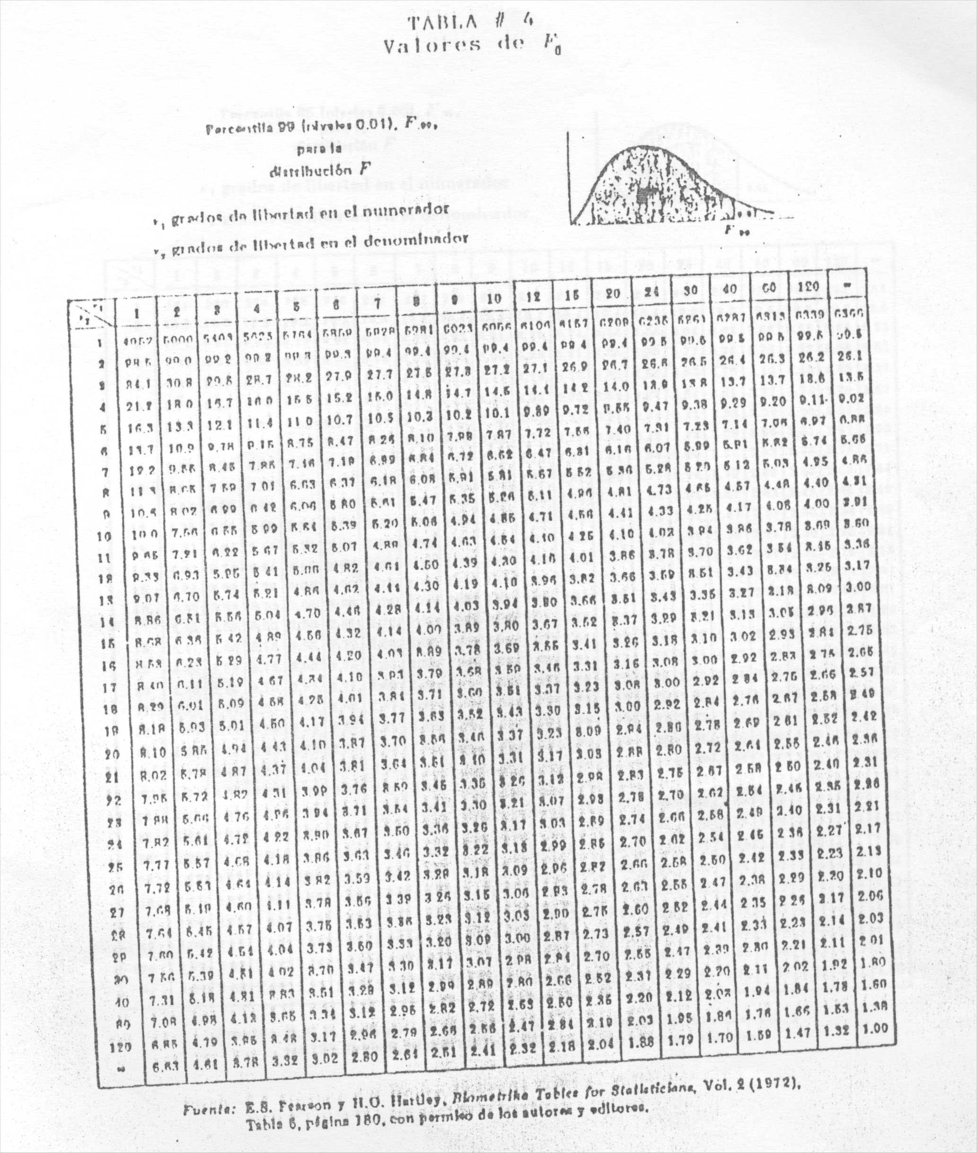
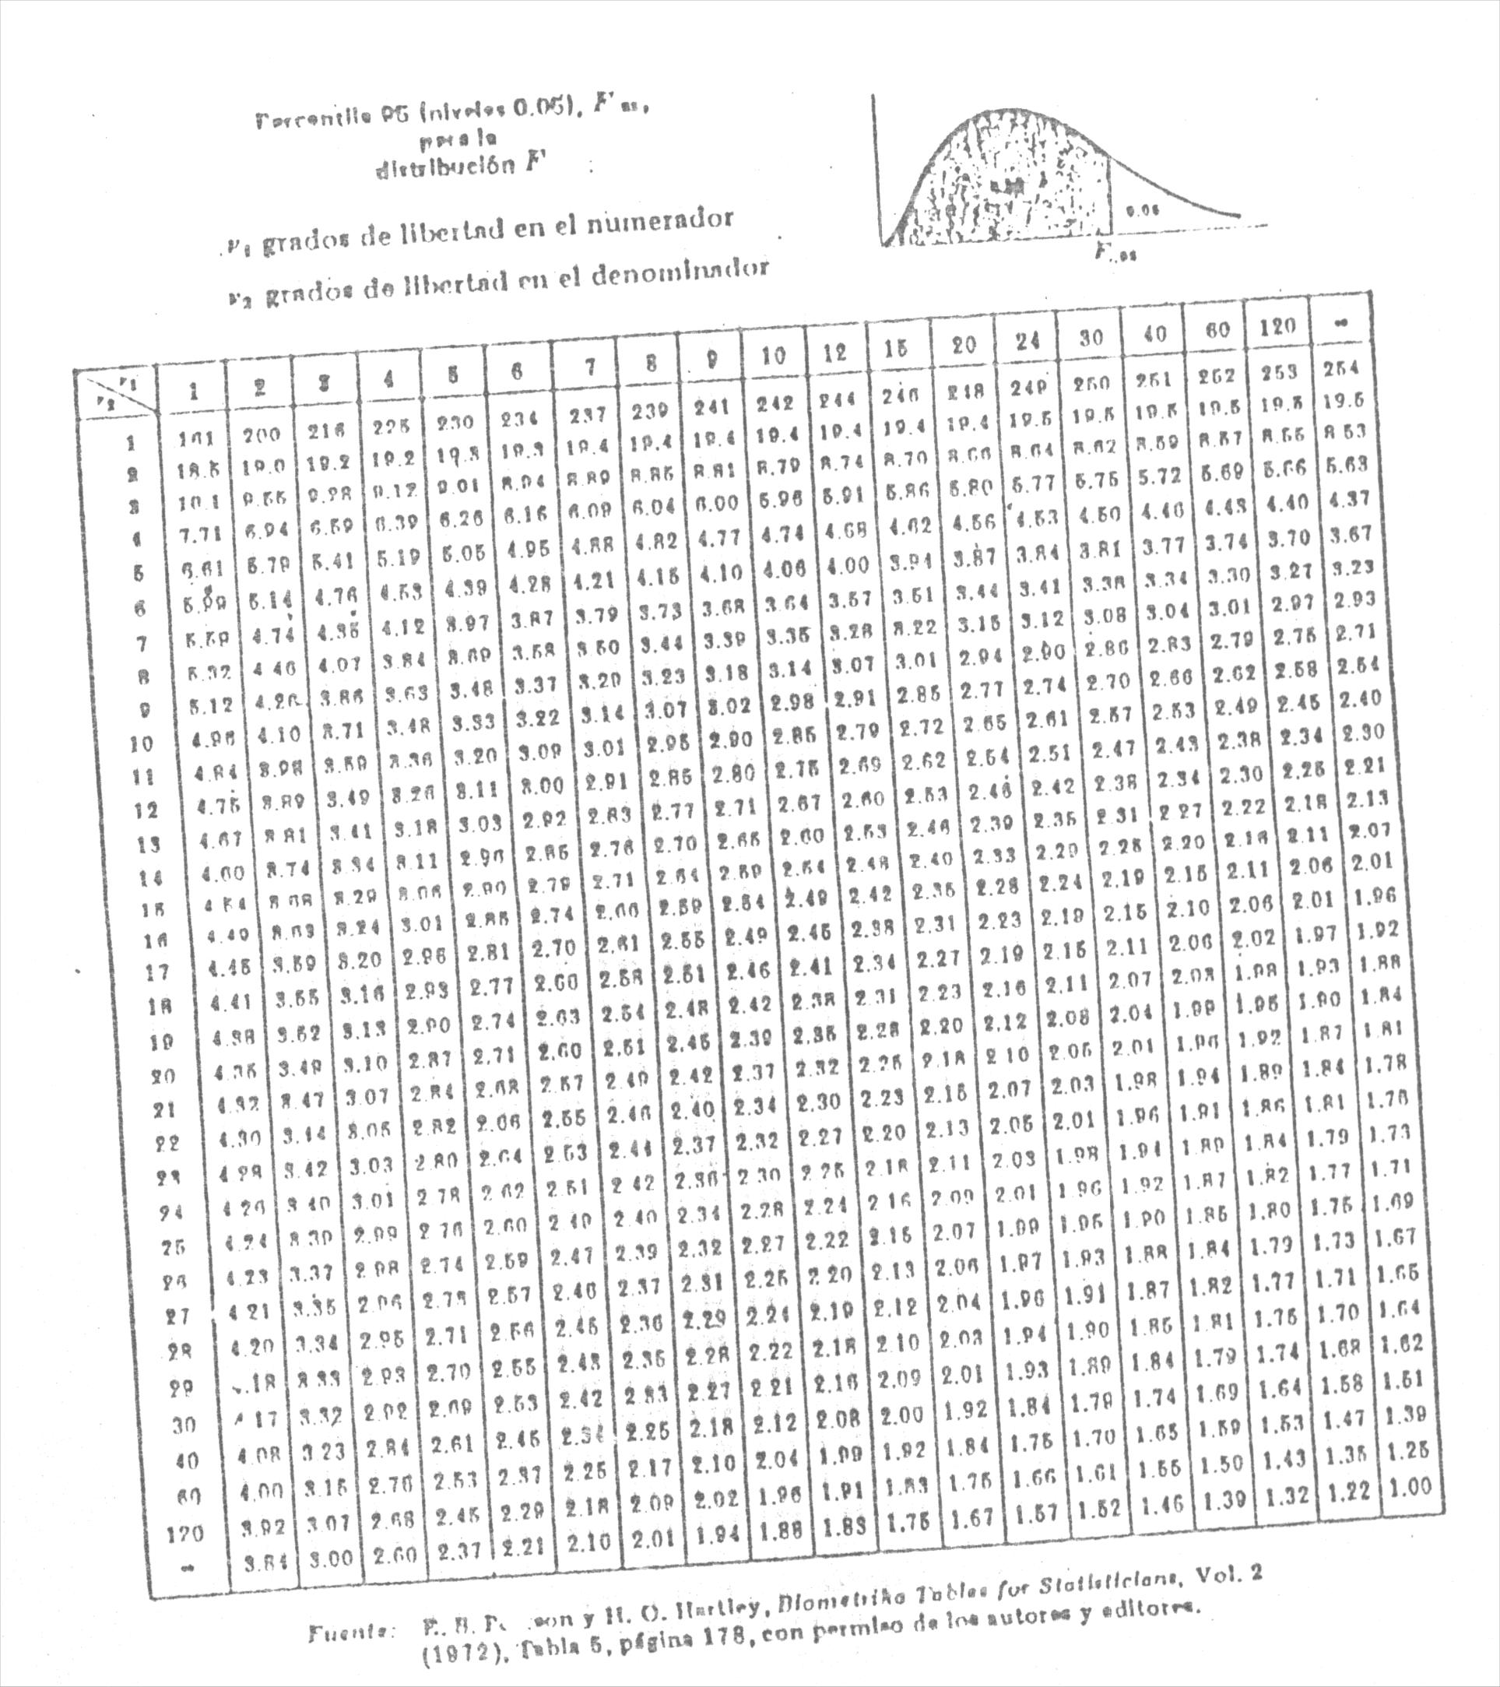
Tabla de Distribución F
Tablas independientes de valores de F para α=0.01 y α=0.05 para varias combinaciones de ν₁ y ν₂.
Se escoge la tabla para la probabilidad deseada y se escoge ν₁ en la fila superior y ν₂ en la 1ª columna. La intersección nos da el valor de F deseado.

Slide 67
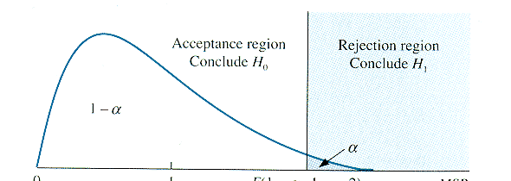
Probabilidad F Excel
=DISTR.F(x,ν₁, ν₂)
Devuelve el área a la derecha de un valor en una distribución F con ν₁ y ν₂ g.d.l.
P( F>x )

Slide 68
Probabilidad F Inversa Excel
=DISTR.F.INV(α, ν₁, ν₂)
Devuelve el valor crítico de F(α) para una distribución F con ν₁, ν₂ g.d.l.

Slide 69
Ejercicios
Ejercicio07 - DistribucionF.xlsx
Determine la probabilidad de tener un valor de F mayor que 9.28 en una distribución F con ν₁=3 y ν₂=3 g.d.l.
Halle la el valor crítico de F_{(0.05)} para ν1=3 y ν2=15 g.d.l.

